Slide 1
Digitales Infopoint-System zur Orientierung und Informationsvermittlung an der HTL Leoben
Michael Hänsler
Simon Moser
Lukas Fellegger
Betreuer: Markus Zacharias
Firmenpartner: HTL Leoben
Stand: 12.11.2025

Slide 2
Fortschritt bis 12.11.2025
Recherche abgeschlossen
Sammlung von Informationen über Infopoints abgeschlossen
Technologie Auswahl und Design von Mockups abgeschlossen
Funktionale Mockups in Adobe XD erstellt
Tech-Stack für Front und Backend definiert
Erstellung Front und Backend Rohversionen abgeschlossen
grobes Grundgerüst im Frontend umgesetzt
Backend Grundgerüst mit Grundfunktionalitäten umgesetzt
Vereinigung von Front und Backend
In Progress
Einbindung eines CMS Systems
In Progress

Slide 3
PM - Meilensteine
05.09.2025: Antrag Diplomarbeitsportal gestellt
19.09.2025: Recherche Abgeschlossen
25.09.2025: Technologie Auswahl und Mockups
13.10.2025: Fertigstellung Rohversionen Front- und Backend
20.10.2025: Anbindung eines CMS Systems abgeschlossen
27.10.2025: Vereinigung von Front- und Backend
12.11.2025: 1. Zwischenpräsentation
17.11.2025: Testphase auf Endgerät abgeschlossen
24.11.2025: Verbesserungen umgesetzt
23.12.2025: Diplomarbeit fertig verschriftlicht
01.01.2026: Projektabschluss

Slide 4
Ergebnis Mockups

Slide 5
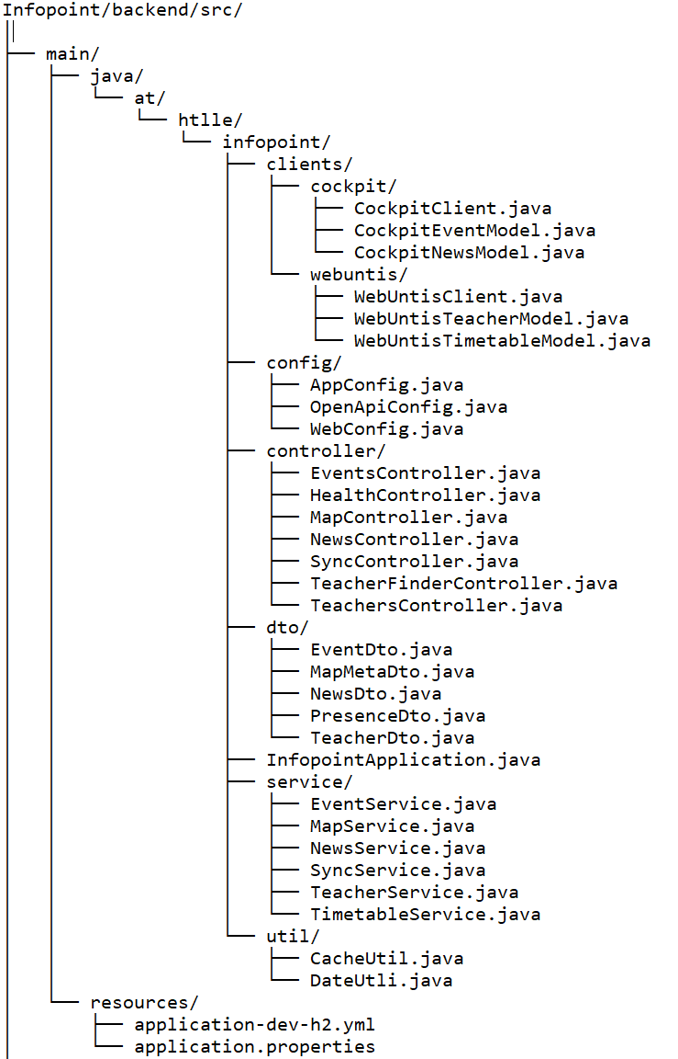
Ergebnis Backend
clients/ → Zugriff auf externe APIs (CMS, Untis)
controller/ → REST-Endpunkte
service/ → Geschäftslogik
dto/ → API-Modelle
util/ → Hilfsfunktionen

Slide 6
CMS & WebUntis
Cockpit
Trennung von Inhalt und Darstellung durch API-Bereitstellung
Inhalte werden modelliert über Collections/Fields, nicht fest im System vorgegeben
Einsatz im Projekt: für die Verwaltung von News, Events oder Kartenassets, die dann vom Backend abgerufen werden
Keine DB nötig da alles im Docker Container Volume gespeichert wird
WebUntis
Bedeutung im Backend: Über einen Client abrufbar, Daten werden verarbeitet und an das Frontend geschickt

Slide 7
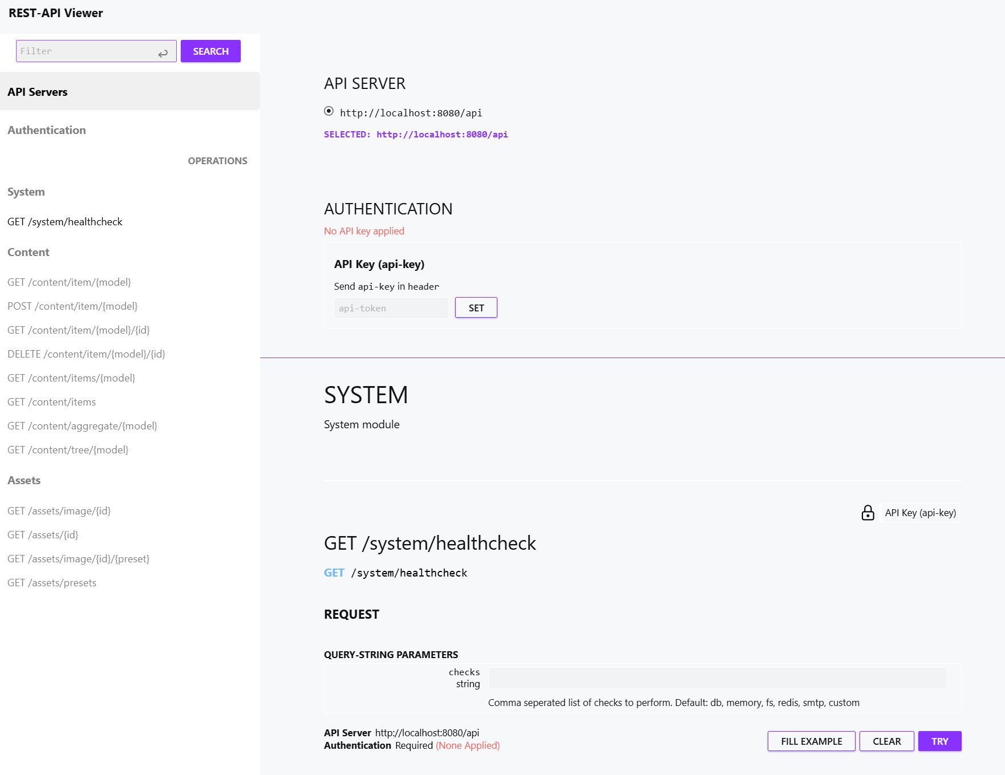
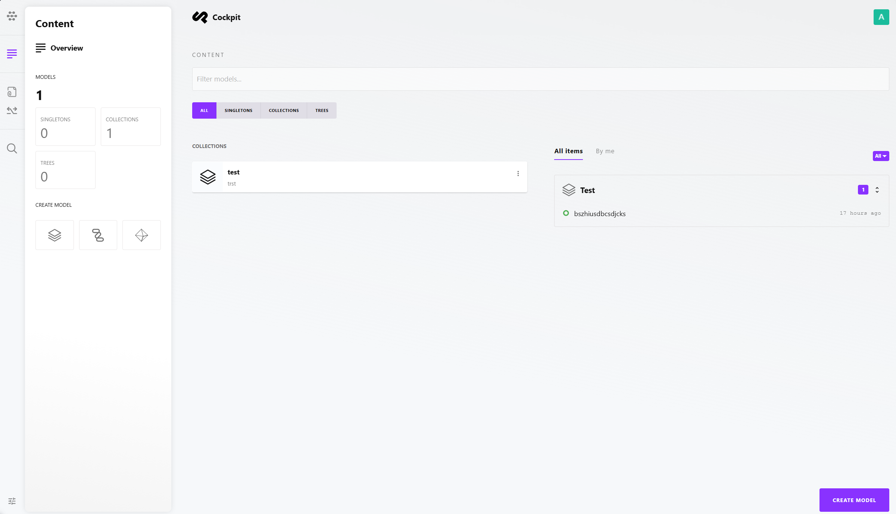
CMS Cockpit

Slide 8
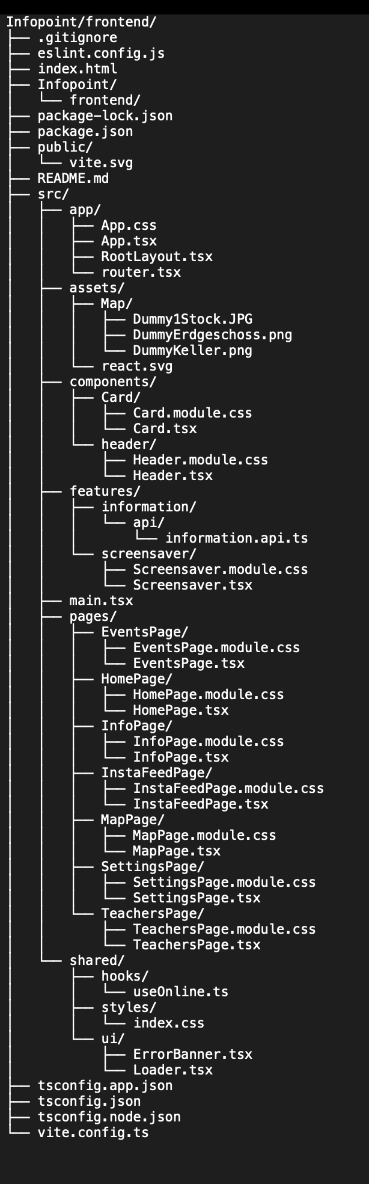
Ergebnis Frontend
App -> Haupteinstieg der React-App
Assets -> Bilder, Icons
Components -> Wiederverwendbare UI-Bausteine
Features -> z.B. Screensaver
Pages -> Seiten der App + jede mit eigener CSS-Datei
Shared -> Wiederverwendbare Hilfsfunktionen

Slide 9

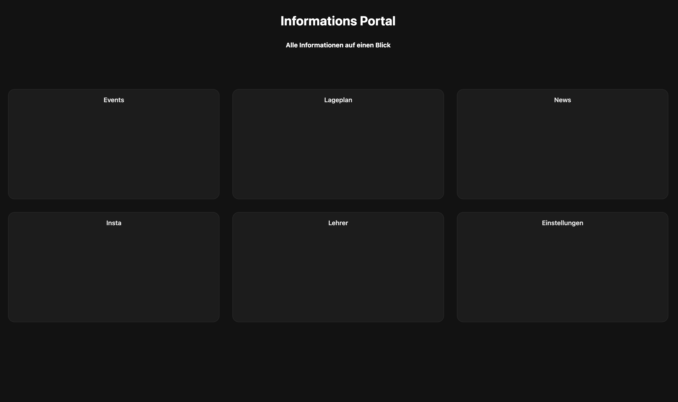
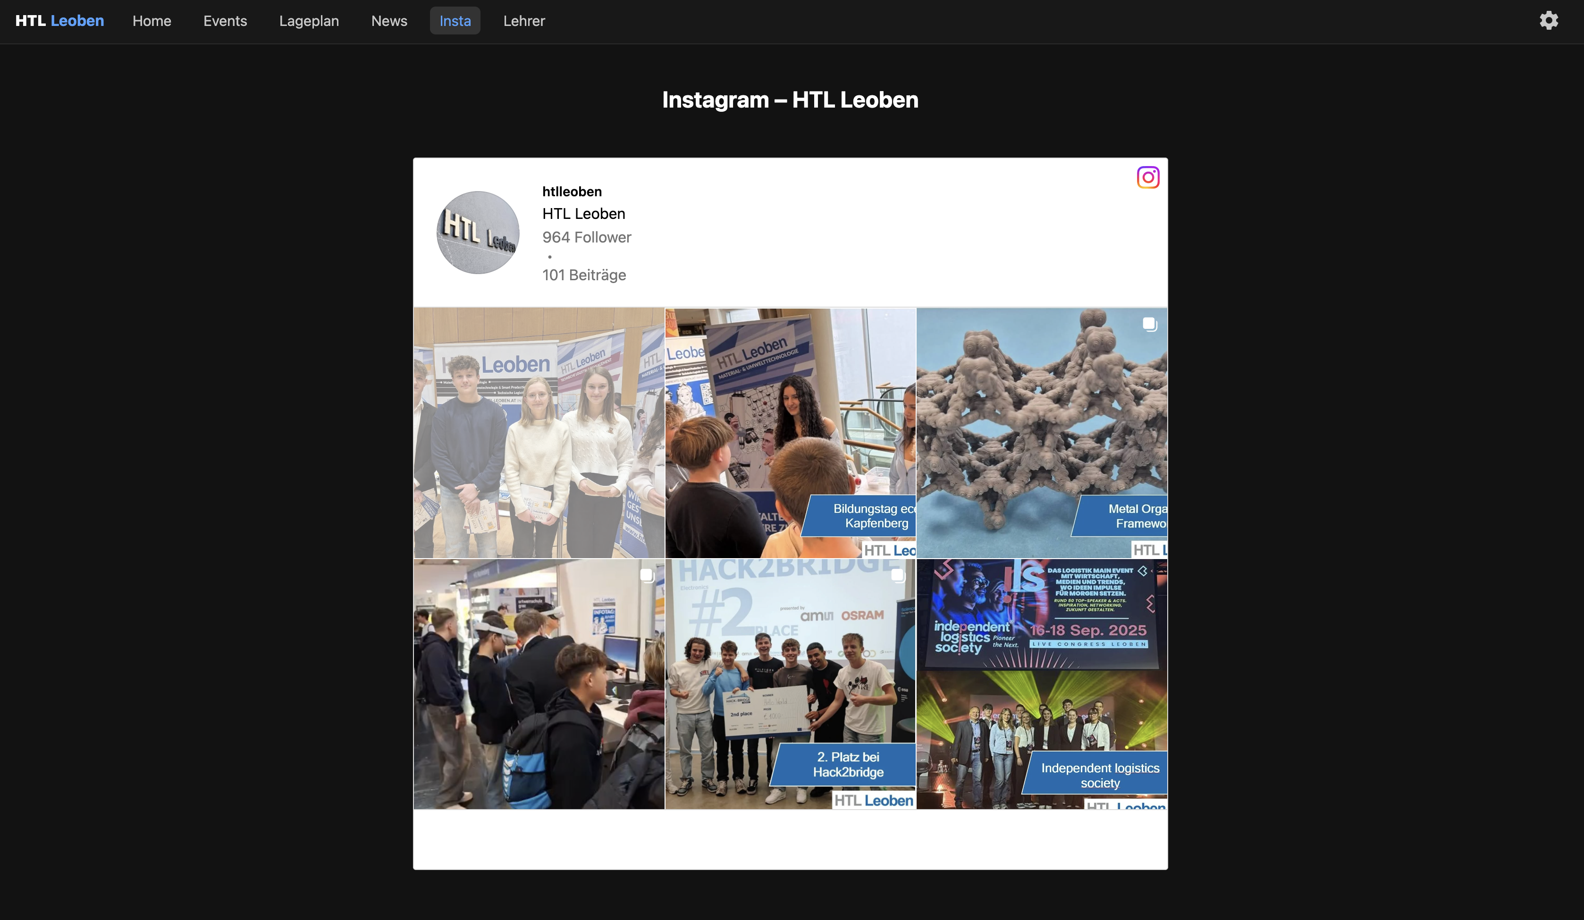
Ergebnis Frontend

Slide 10
Literatur
Bis dato durchgesehen:
https://epub.uni-regensburg.de/10868/1/Knowledge_Management_und_Kommunikationssysteme.pdf#page=137 (Aufgerufen: 18.06.25)
https://infopoints.com (Aufgerufen: 22.06.25)
https://www.eca.europa.eu/en/sustainable-development-goals (Aufgerufen: 22.06.25)
https://helpx.adobe.com/at/xd/user-guide.html (Aufgerufen: 20.09.25)
https://react.dev/reference/react (Aufgerufen: 08.10.25)
https://vite.dev/guide/features (Aufgerufen: 08.10.25)
https://help.untis.at/hc/de/articles/4403351094034-General-documentation-for-integration-partners (Aufgerufen: 09.10.25)
https://getcockpit.com/documentation (Aufgerufen: 11.10.25)

Slide 11
Vielen Dank für ihre Aufmerksamkeit
Michael Hänsler
Simon Moser
Lukas Fellegger
Betreuer: Markus Zacharias
Firmenpartner: HTL Leoben
Stand: 12.11.2025

